Slide 1
ŞİDDETİ ÖNLEME VE AİLE İÇİ İLETİŞİM VELİ SEMİNERİ
TOKİ PLEVNE ANAOKULU
REHBERLİK SERVİSİ

Slide 2
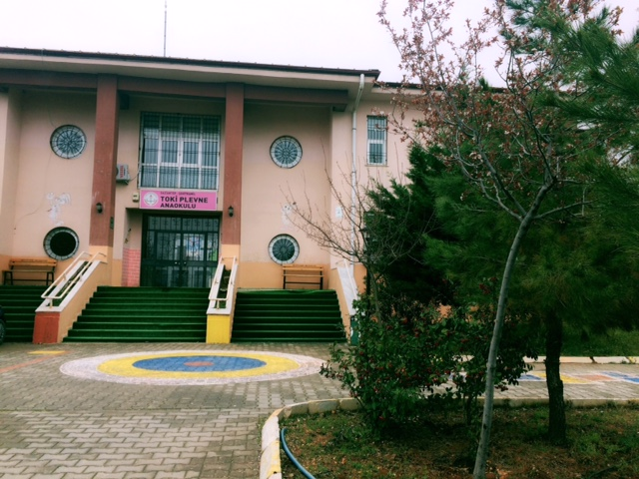

Slide 3
İÇERİKLER
ŞİDDET NEDİR?
ŞİDDET TÜRLERİ NELERDİR?
ŞİDDETİN NEDENLERİ NELERDİR?
ŞİDDETİ TETİKLEYEN AİLE İÇİ FAKTÖRLER NELERDİR?
ŞİDDETİ ÖNLEMEK İÇİN YAPILABİLECEKLER
ŞİDDETİ ÖNLEMEDE AİLEİÇİ İLETİŞİMİN ÖNEMİ
AİLELERE ÖNERİLER

Slide 4
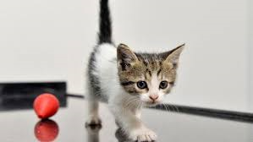
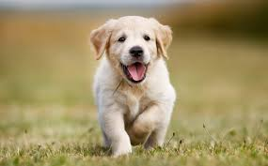
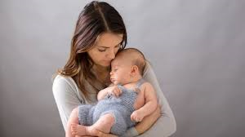
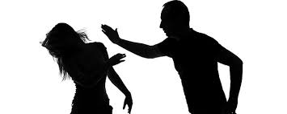
ŞİDDET KELİMESİ AKLINIZDA HANGİ RENK, ŞEKİL, EŞYA, CANLI, İMGEYİ GETİRİYOR?

Slide 5
ŞİDDET NEDİR?
Şiddet; kişinin kendisini yada farklı kişi gruplarla anlaşmazlığa düştüğünde sorun çözme, inandırma, uzlaştırma gibi yöntemlerle başvurmak yerine; yaralama öldürme, psikolojik zarar verme, gelişme geriliği oluşturma yada ihmal etme ile sonuçlanabilen, kasıtlı güç kullanımına dayalı davranışlara başvurmasıdır.

Slide 6
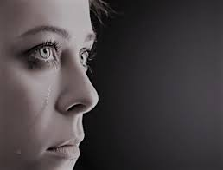
ŞİDDET TÜRLERİ
Fiziksel Şiddet
Sözlü Şiddet
Ekonomik Şiddet
Cinsel şiddet
Duygusal Şiddet

Slide 7
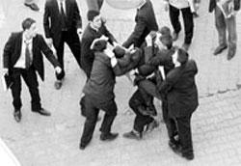
Fiziksel Şiddet: Kişilerin bedenine yönelik olan ve yine kişilerin bedensel olarak zarar görmesine yol açan şiddettir.

Slide 8
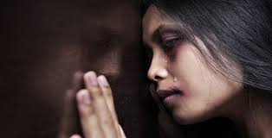
Bir kişiye -tokat atma -tekme atma - kafa atma -bir şeyler fırlatma -bir cisimle vurma -kesici delici alet ve ateşli silah kullanma | Bir kişiyi - ısırma, tükürme -çimdikleme -sertçe itip kakma -yakma -bağlama -bir odaya kapatma -yere yada duvara fırlatma -yumruklama | Bir kişinin -elini kolunu bükme -boğazını sıkma -saçından çekip yolma,saçından sürükleme -ağzını kapatarak boğmaya teşebbüs etmek

Slide 9
Duygusal Şiddet: Çocukların, ebeveyn tarafından olumsuz tutumlara maruz kalmaları ve gereksinen sevgi ve ilginin karşılanamamasıdır.
Korkutmak, -tehdit etmek, -aşağılamak, -reddetmek, -özgüvenini sarsmak amacıyla yapılan her türlü sözlü ve fiili tutum ve davranış biçimleri, duygusal şiddet türlerindendir.

Slide 10
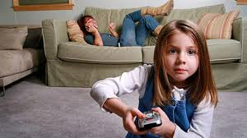
0-8 yaş arası çocukların %32’si oyun parkında, sokakta, spor sahasında, okul saatleri dışında okul bahçesinde, internet kafede yanında bir yetişkin olmadan zaman geçiriyor.
0-8 yaş arası çocukların %66’sı günde en az 2 saatlerini TV izleyerek geçiriyor.

Slide 11
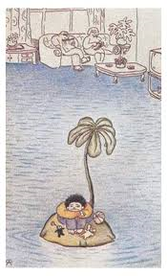
0-8 yaş arası çocukların %8’i 12 yaşından küçük bir başka çocuğun gözetiminde, %6’sı ise tek başına 1 hafta içinde evde en az 1 saat geçiriyor.
Çocuklarının kendilerini kızdıran davranışlarına karşı ebeveynlerin %74’ü duygusal şiddet yöntemlerine (çocuğun sevdiği bir şeyin yasaklanması, temel ihtiyaçların kesilmesi, bir odaya kilitlemek, bağırmak, tehdit etmek, vb.),

Slide 12
PEKİ SİZCE DUYGUSAL ŞİDDETİN ETKİSİ Mİ DAHA FAZLADIR YOKSA FİZİKSEL ŞİDDETİN Mİ?

Slide 13
Cinsel Şiddet:Cinsel şiddetin çocuklar üzerindeki etkileri, travmatik olayın olduğu sıralarda ve travmatik olay sonrasındaki dönemlerde de görülebilmektedir. Cinsel istismara bağlı ortaya çıkan semptomlar;
anksiyete,
cinsel işlev bozukluğu,
uyku bozuklukları,
öfke,
uyuşturucu madde kullanımı,
düşük özsaygı,
intihar eğilimi olarak belirlenmiştir.

Slide 14
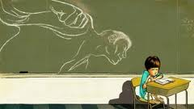
Sözel Şiddet: Bir kişinin küçük düşürücü isimler takılarak veya alay edilerek veya kişiye tolerans sınırlarını zorlayacak şakalar yapmak yoluyla rahatsızlık verme davranışlarını içerir. Bu davranışlara maruz kalan kişinin duyguları incinebilir.
Küfür etme, kaba ve çirkin sözler söyleme
• Hakaret etme, küçük düşürme, utandırma, dalga geçme, alay etme, incitme, kızdırma, ağlatma
• Rengi, saçı, görünüşü, giysileri, beden ölçüsü ya da bedensel özrüyle alay etme

Slide 15
• Anne, baba ya da ailesinin özelliklerini alay konusu yapma
• Zeka ve öğrenme düzeyiyle alay etme
• Hoşa gitmeyen, küçük düşürücü isimler (lakap) takma
• Aşağılayıcı bir biçimde gülme

Slide 16
ŞİDDETİN NEDENLERİ
1) Bireyin, yaşadığı çocukluk döneminden edindiği duygu, düşünce, bilinçaltına atılmış birikimleri ve buna bağlı olarak dürtüleri, onun şiddet uygulamasına neden olmaktadır. Cüceloğlu (1991)
sosyal öğrenmenin temelinde çocuğun çevresinde oluşan davranışları taklit etmesinin yattığını ve çevresinde saldırgan davranışlar görerek büyüyen çocukların saldırgan olabileceğini vurgulamaktadır. Yapılan araştırmalar çocuklarını döven anne babaların kendi dövülerek büyüdüğünü ortaya koymuştur.

Slide 17
2) Bireyin yaşamında karşılaştığı krizler ve bunlarla baş edememe de şiddetin nedeni olarak görülmektedir.
Yeni bir kardeşin gelmesi,
sevilen birinin kaybı,
hastalık,
işsizlik,
anne-babanın boşanması,
bireyin kendisinin boşanması,
yalnızlık,
sevdiklerinden ayrılma,
beklentileri karşılamayan evlilikler krizlerin ortaya çıkmasına neden olarak sıralanabilir

Slide 18
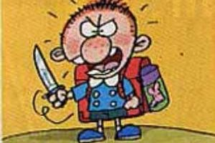
3) Bir diğer önemli nedense televizyondur. Televizyondaki şiddetin etkisini, taklit etmek ile açıklamak mümkündür. Taklit etme dışında televizyondaki şiddetin korku yaratma ve duygusuzlaştırma gibi etkileri de bulunmaktadır.

Slide 19
ANLATTIKLARIMIZ ÇERÇEVESİNDE TELEVİZYONDA ÇOCUKLARIMIZI ŞİDDETE YÖNLENDİREN PROGRAMLAR NELERDİR?

Slide 20
OKULLARDA ŞİDDET
Okulda şiddeti hazırlayan birçok karmaşık ve çoğunlukla da toplumla ilgili faktör vardır.
BİREYSEL FAKTÖRLER
AİLESEL FAKTÖRLER
AKRAN FAKTÖRLERİ
OKULA İLİŞKİN FAKTÖRLER
TOPLUMSAL FAKTÖRLER

Slide 21
BİREYSEL FAKTÖRLER
Genetik özelliklerden gelen nörolojik, hormonal ve diğer fizyolojik anormalllikler; bilişsel fonksiyonların bozulması ve düşük akademik başarı; dürtü kontrolünün gelişim bozukluğu, problem çözme becerileri ve akran ilişkilerinin yetersizliği; bilişsel gelişmede bozukluk ve önyargılar.

Slide 22
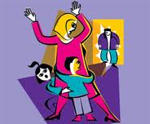
2. AİLESEL FAKTÖRLER
Anne baba olma ve çocuk yetiştirme becerilerinin yetersizliği; aile bireyleri arasında duygusal bağların zayıf olması; ailenin problem çözme ve baş etme becerilerinin yetersiz olması. Okulda şiddeti hazırlayan en önemli faktör olarak evde ebeveyn gözetiminin yetersiz olması.

Slide 23
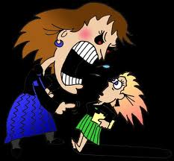
3. AKRAN FAKTÖRLERİ
Yanlış yönelimleri olan akran ilişkileri; akranları tarafından zorbalığa uğrama; saldırgan ve şiddet davranışlarını destekleyen inanışlara sahip sınıfları ve sosyal grupları keşfetme.

Slide 24
4. OKULA İLİŞKİN FAKTÖRLER
Sınıf yönetimi süreçleri, okul disiplin politikaları, saldırgan ve anti sosyal gençle öğretmenin ilişkisinin yapısı; öğretmenlerin eğitimsel uygulamaları ve sınıf eğitimi veya sosyal davranışı desteklemede öğretmenin yetersizliği.

Slide 25
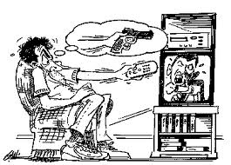
5. TOPLUMSAL FAKTÖRLER
Fakirlik; oturulan semt/mahallede şiddet, sosyal karışıklık, sosyal düzenin korunmasında bir toplumun toparlayıcı başarısı veya başarısızlığı, medyada şiddetin yaygınlaşması, uyuşturucu madde veya alkol kullanımının artması.

Slide 26
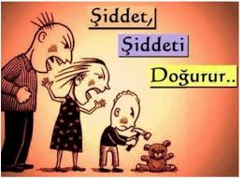
ÖFKELİ VE ŞİDDETE MEYİLLİ ÇOCUKLARIN ÖZELLİKLERİ NELERDİR?
Öfkelenmek denildiğinde genellikle insanların aklına olumsuz bir duygu gelir.
Ancak öfke sağlıklı ve normal bir duygudur. Sağlıksız olan öfkenin saldırganlığa dönüşmesidir.

Slide 27
Evde, okulda ve çevrede sürekli sorun yaratırlar.
Yetişkinlerle sürekli çatışma içindedirler.
Yalnız olma ve reddedilme duygularına sahiptirler.
Okulda ilgi ve başarıları düşüktür.
Yazılarında, resimlerinde ya da konuşmalarında şiddet ifadelerine sık rastlanır.
İlgisizlikten hoşlanmazlar, sağlıklı yollarla alamadıkları ilgiyi olumsuz davranışlarıyla almaya çalışırlar.

Slide 28
Aşırı hareketlidir, kendilerini kontrol etmekte zorluk çekerler.
Farklı birey ve ortamlara uyum sağlamakta zorlanırlar.
Cezadan hiç etkilenmez ya da bir süre etkilenmiş görünürler.
Hep kendilerini haklı çıkarmaya çalışırlar.

Slide 29
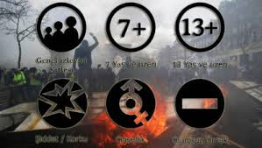
ANNE BABALARA ÖNERİLER
Çocuklarla birlikte bir aile etkinliği olan televizyon izleme, izlerken olumsuz iletileri uygun bir dille eleştirme, çocuktaki şiddet duygusunun şiddet davranışına dönüşmesini, çocuğun izlediği şiddet davranışını taklit etmesini önleyecektir.
Çocuğunuzun seyrettiği programları, ilgilendiği alanları bilin ve gerektiğinde müdahale edin.

Slide 30
Başkalarına lakap takmasına veya alay etmesine kesinlikle izin vermeyin, bu konuda sıkı bir duruş sergileyin.

Slide 31
Şiddet konusunda çocuğunuzla konuşmaktan çekinmeyin, hatta açık açık konuşun.
Şiddet içeren davranışları kesinlikle kabul edemeyeceğinizi ve tolerans göstermeyeceğinizi söyleyin.
Çocuğunuzla neyin şiddet olduğunu veya neyin şiddet olmadığını tartışın

Slide 32
Çocuk öfkelenmesin diyerek, onun her istediğini yapmasına izin vermeyin.

Slide 33
Çocuğunuzun kimlerle birlikte, nerede olduğundan ve neler yaptığından haberdar olun.
Arkadaşlarını onaylamasanız bile, daha iyi tanımak ve kontrol altında tutmak için, ara sıra evinize çağırın.

Slide 34
Olumsuz davranışlarının ortadan kalkması için, iyi hissedecekleri bir faaliyet alanına yönlendirerek, kendilerini daha etkili bir yolla ifade etmelerine yardımcı olun.

Slide 35
Sürekli olumsuz davranışlarıyla ilgilenmek ve uyarmak yerine, olumlu davranışlarını da görerek övün. Böylece kendini seven ve özgüveni yeterli çocuklar yetiştirirsiniz. Bu duygulara sahip çocuklar, öfkelerini sağlıklı yollarla ifade ederler.

Slide 36
Kendisini öfkelendiren durumu yazı ya da resimle ifade etmesini sağlayın. ( Günlük tutturun).

Slide 37
Çocuğunuzun söylediklerini dikkatlice dinleyin, onu dinlerken başka işlerle uğraşmayın. Bağırarak ve olumsuz cümleler kullanarak onu asla küçük düşürmeyin.

Slide 38
Çocuğa sevgi, şefkat, içtenlik duygularını aşılayıp geliştirerek bunu önlemek olasıdır. Çocuğun istenmeyen duygularla baş edebilmesi ve sağlıklı biçimde büyüyüp gelişmesi için ebeveynlerin kuralları ve sınırları koyan olduğunu unutmaması gerekir.

Slide 39
Evde yapacağınız bazı düzenlemelerle evinizi çocuğunuz ve arkadaşları için cazip bir yer haline getirebilirsiniz. Böylece yakınınızda bulunmalarını sağlayabilir, ana baba olarak gözetiminizi sürdürebilir, ileride sorun olabilecek davranışların ipuçlarını önceden fark edebilirsiniz.

Slide 40
Sorunları şiddet yoluyla çözen bir model olmaktan kaçının( Ona vurmayın, kişiliğine saldıracak sözler söylemeyin).
Eğer kızgınlığınız çok yoğun ise o an bir şey yapmayın, o ortamdan uzaklaşın. Sakinleşene kadar orada kalın.
Daha sonra, sakin olduğunuz bir zamanda onunla görüşün, kendinizi ifade edin.
Çocuğunuz ne kadar kışkırtıcı olursa olsun, sükunetinizi kaybetmeyin, şiddete başvurmayın

Slide 42
DİNLEDİĞİNİZ İÇİN TEŞEKKÜR EDERİM.
ÜMMÜGÜLSÜM KUŞ
TOKİ PLEVNE ANAOKULU
REHBER ÖĞRETMENİ

